Slide 1
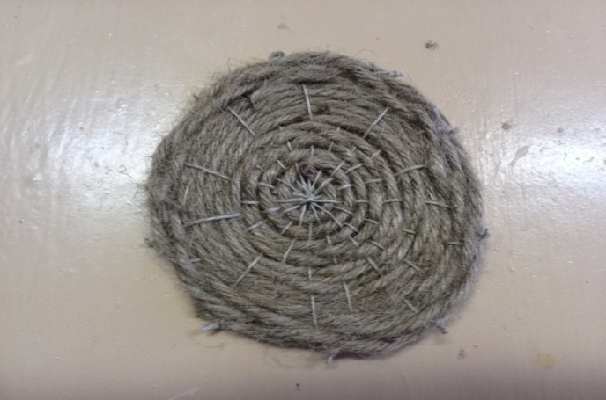
Изготовление подставки под горячее в технике кругового ткачества
МАСТЕР
- КЛАСС

Slide 2
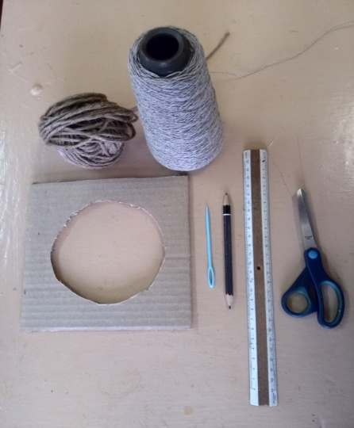
1.Нить льняная для основы. 2.Нить льняная суровая для утка. 3.Картонная основа с вырезанным в центре кругом 15х15 см. 5.Игла с большим ушком. 6.Карандаш. 7.Линейка. 8.Ножницы.
Для работы нам понадобятся:

Slide 3
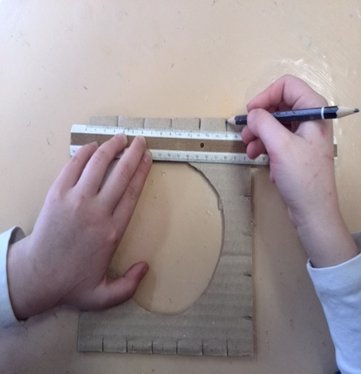
1 этап:
Делаем разметку с помощью карандаша и линейки.
Расстояние между засечками 3 см.

Slide 4
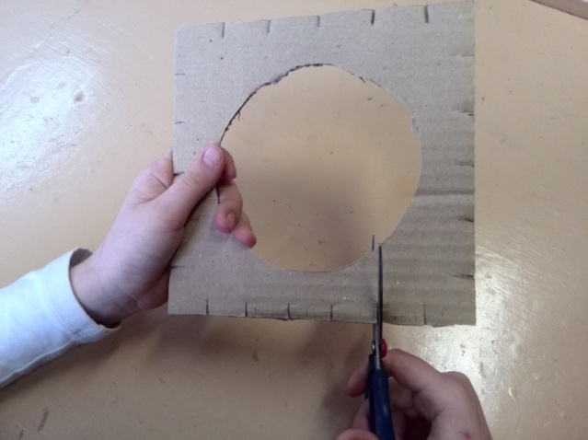
2 этап:
Надрезаем засечки с
четырех сторон.

Slide 5
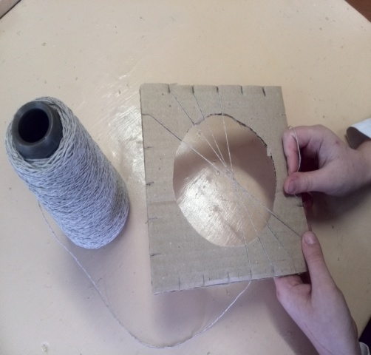
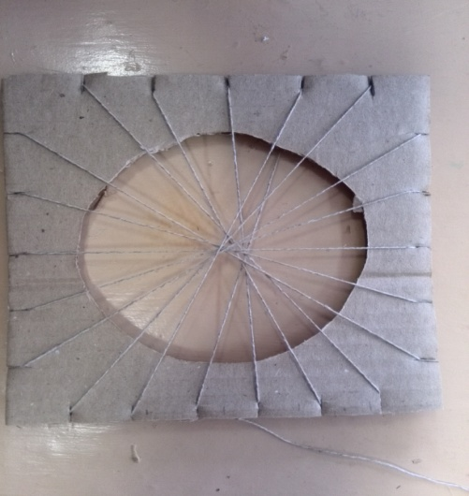
3 этап:
Закрепляем нить основы за прорези.
Для правильности обвязки на картонной основе наносится нумерация
прорезей, согласно которой прокладывается нить основы.

Slide 6
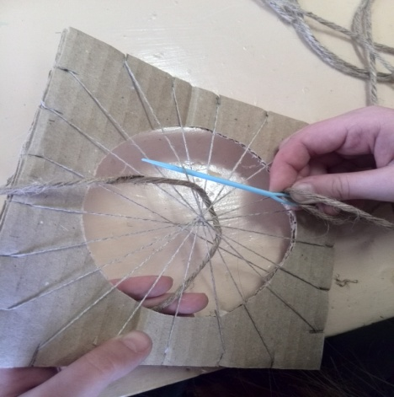
4 этап:
Начинается процесс ткачества с помощью иглы с большим
ушком, в которую вдета суровая льняная нить – уточная.
Игла последовательно проходит то под нить основы, то над нитью основы.

Slide 7
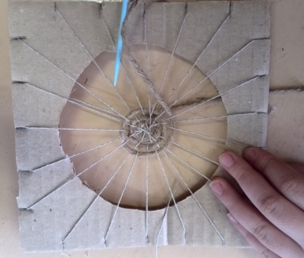
4 этап:
Ткачество продолжаем до необходимых размеров.
При полотняном переплетении желательно закреплять нечетное количество нитей основы.

Slide 8
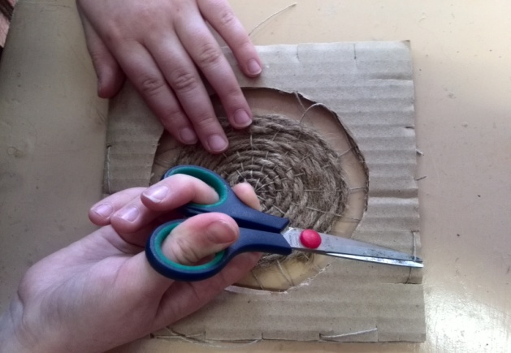
5 этап:
Снятие
изделия с картонной основы. Оформление края изделия.

